Slide 1
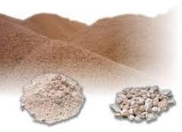
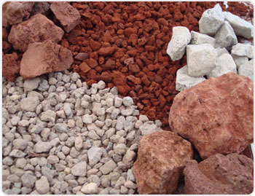
AGREGADOS
En construcción se denomina grava a las rocas de tamaño comprendido entre 2 y 64 mm, aunque no existe homogeneidad de criterio para el límite superior.
Pueden ser producidas por el hombre, en cuyo caso suele denominarse «piedra partida» o «chancada», y naturales. En este caso, además, suele suceder que el desgaste natural producido por el movimiento en los lechos de ríos ha generado formas redondeadas, pasando a conocerse como canto rodado.
Existen también casos de gravas naturales que no son cantos rodados.
Estos áridos son partículas granulares son de tamaño variable.
Este material se origina por fragmentación de las distintas rocas de la corteza terrestre, ya sea en forma natural o artificial.

